Slide 1
サーバーレスとPaaS
株式会社アプライド・マーケティング
大越 章司
shoji@appliedmarketing.co.jp

Slide 2
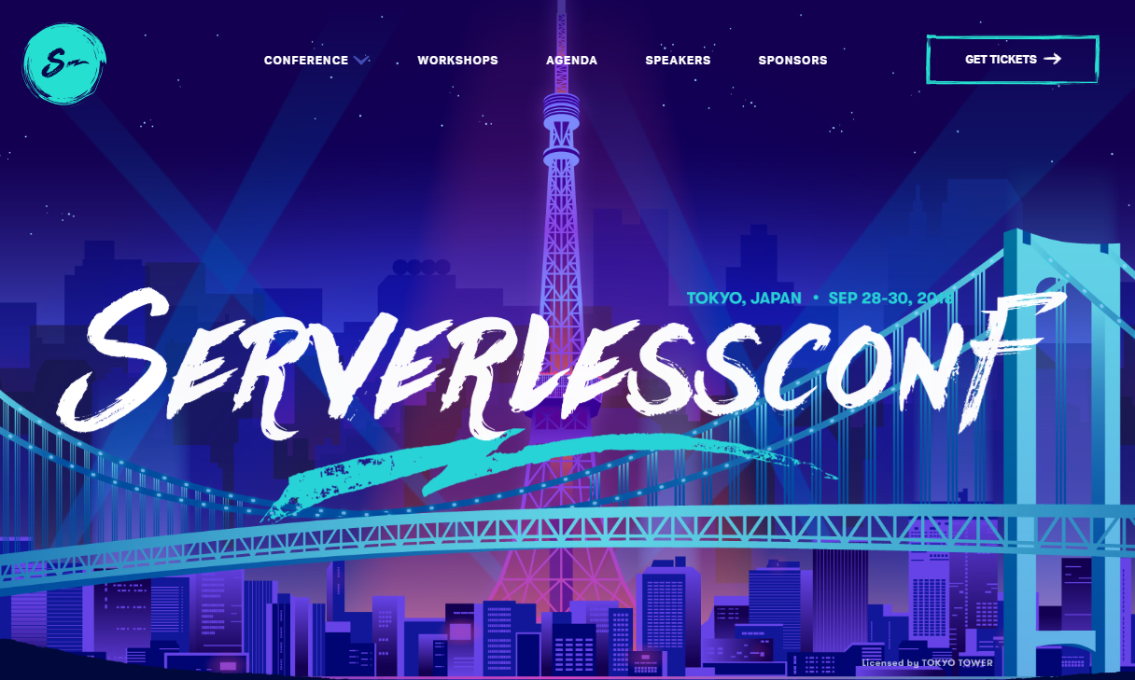
Serverlessconf Tokyo 2018 (2018.9.28-30)
サーバーレスアーキテクチャは、開発者のひらめきやクリエイティビティを素早くWeb、モバイル、IoT、VUIアプリケーションなどとして実現ができ、スケーラビリティやセキュリティ、インフラの保守といった多数の力仕事から解放されることができる新たなパラダイムシフトです。
Notes:
http://tokyo.serverlessconf.io/

Slide 3
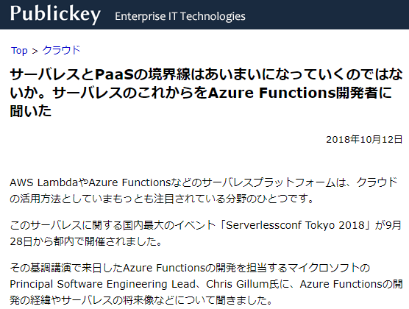
PaaSとサーバーレスの違いとは?
Notes:
https://www.publickey1.jp/blog/18/paasazure_functions.html

Slide 4
PaaSの誕生
Notes:
4

Slide 5
クラウドの定義／サービス・モデル (Service Model)
アプリケーション
SaaS
アプリケーション
Software
as a Service
プラットフォーム
PaaS
ミドルウェア
ミドルウェア&OS
Platform
as a Service
オペレーティング
システム
IaaS
ハードウェア
マシン
Infrastructure
as a Service
Salesfoce.com
Google Apps
Microsoft Office 365
Microsoft Azure
Force.com
Google App Engine
Amazon EC2
IIJ GIO Cloud
Google Cloud Platform

Slide 6
ASPからSaaSへ、ホスティングからIaaSへ
オンプレミス
サービスプロバイダ
クラウド
アプリケーション
ASP
(Application Service Provider)
ネットワーク上のサーバーにパッケージソフトを搭載してネットワーク越しに提供
SaaS
(1999~)
マルチテナント対応アプリケーションを「サービス」として提供し、従量課金
SaaS
ミドルウェア
PaaS
(2007~)
OS/ハードウェア
Hosting/Housing
データセンターのサーバーをネットワーク越しに提供
IaaS
(2006~)
リソースを「サービス」として提供し、従量課金
IaaS
Notes:
Salesforceのサービス開始は1999年
AWSの公開は2006年7月

Slide 7
PaaSの誕生
Salesforce (1999)
Salesforceの顧客から、Salesforceが持っているデータベース、ワークフローなどの機能を使ってCRM以外のアプリを作成したいという要望が高まった
Salesforce
User
App
User
App
APIを整備して公開 (2007.7)
→ Force.com (2007)
→ database.com (2010)
マルチテナントDB
Database
Workflow
Other

Slide 8
Force.comのターゲットマーケット
全社規模の基幹システムであればコストをかけてシステムを開発できる
消費者
全社
部門
グループ
部門レベルでは、コストをかけられない一方で変化の速度が速いため、改修が頻繁に起こるため、IT部門もSIerも対応しにくい。
このためユーザーが自分で作る必要があるが、一から作るのは大変なため、何からのツールが必要。
→ Notesのマクロ
→ Excel/Access
ユーザーのタイプ
コンテンツ データ プロセス トランザクション
アプリケーションのタイプ
Excel 以上、全社システム以下

Slide 9
XaaSの多様化
アプリケーション
ミドルウェア
SaaS
BaaS/mBaaS
XaaS
OS
Force.com
XaaS
XaaS
IaaS
ハードウェア
様々なXaaSが考案され、従来の分類に収まらなくなった

Slide 10
マッシュアップ開発の部品としてのWebサービス
クラウドサービス
API
マッシュアップ開発
IT の深い知識がなくても、既存のWebサービスAPIを組み合わせて、短期間でアプリケーション開発を行うこと。新しい開発技法として注目されている。
クラウドサービス
API
自社サービス
マッシュアップ
OSSパッケージ
API
様々なWebサービスやBaaSなどのサービス、豊富なOSSなどにより、新たなプログラミングをせずにアプリケーションを開発することが可能になってきた

Slide 11
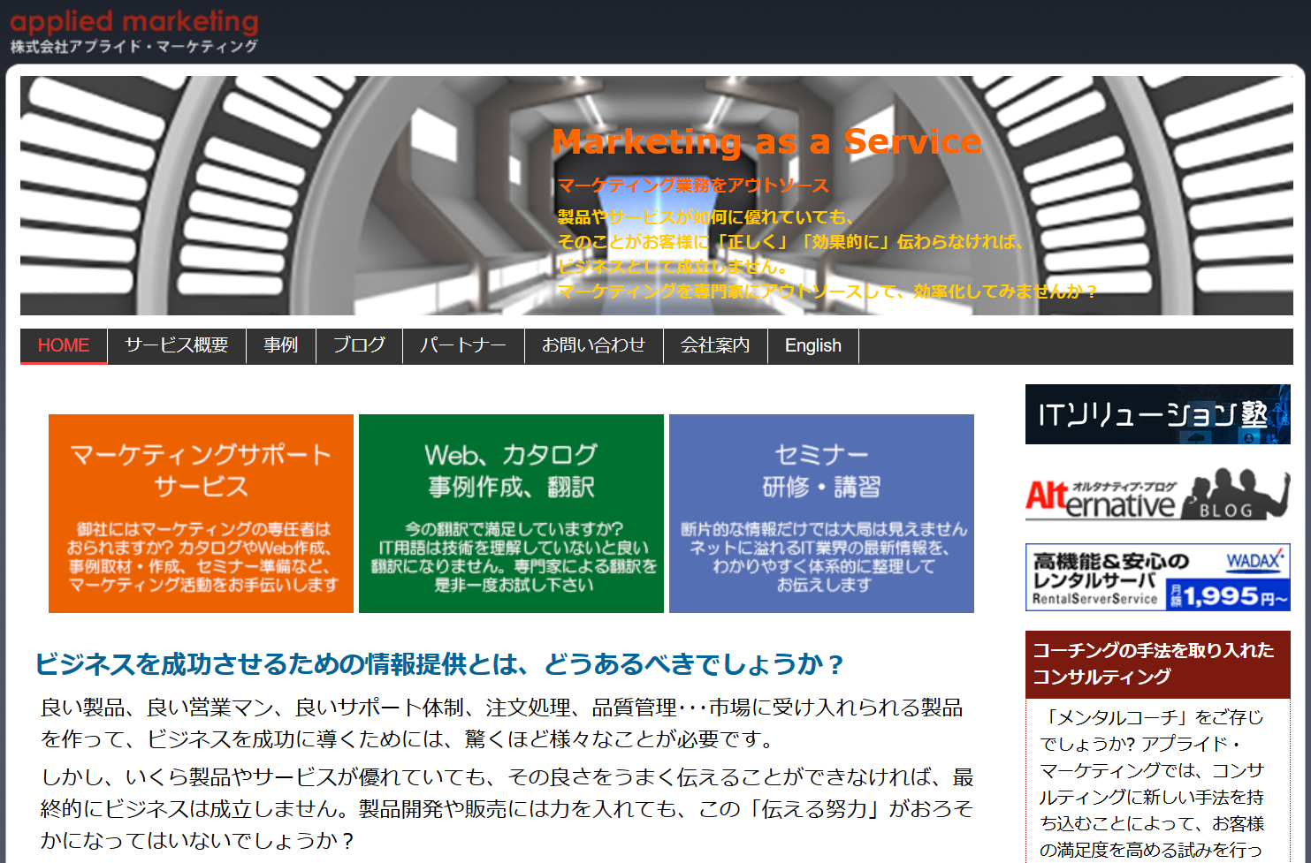
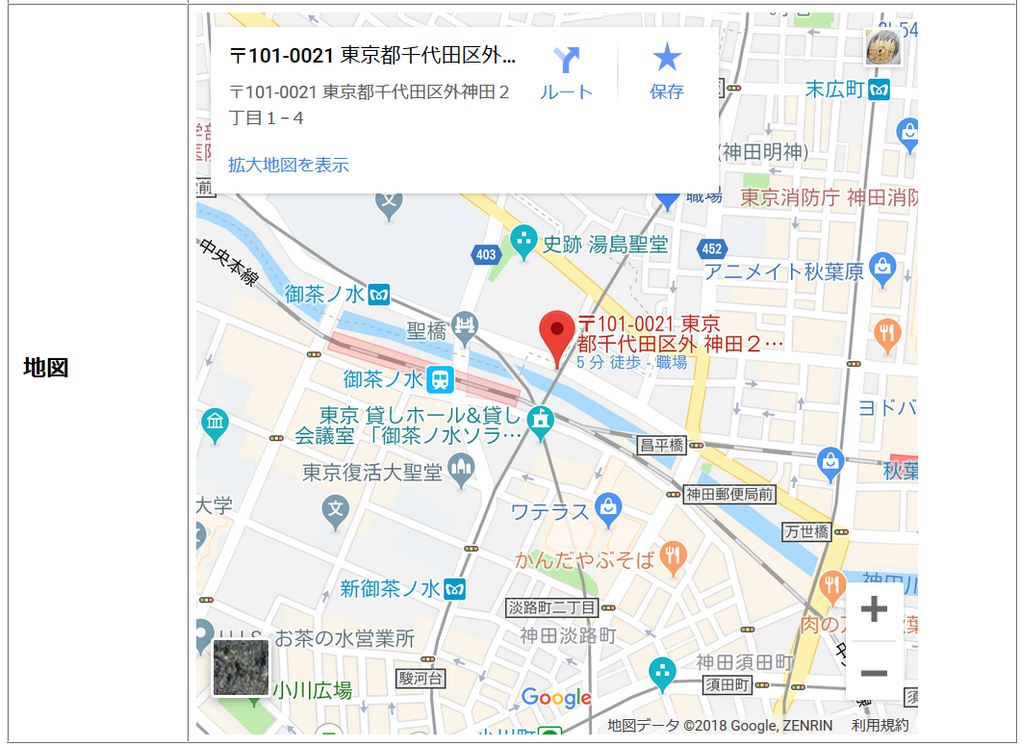
簡単なマッシュアップの例

Slide 12
サーバーレスとサーバーレスアーキテクチャ
サーバーレス = サーバーのセットアップや管理を行わなくともプログラムを実行できる
独立したWebサービスを 連携させる
Webサービスを コンポーネントとして利用
クラウド上の
コンポーネント連携
サーバー上でサービスが
待機/稼働
サーバー上でマイクロサービスが待機/稼働
イベントにより ナノサービスを起動
ASP/SaaS
BaaS/mBaaS
マイクロサービス
FaaS
ナノサービス
PaaS
API連携
AWS Lambda
Azure Functions
Google Cloud Functions
IBM OpenWhisk
IFTTT/マッシュアップ
様々なXaaS
サーバー維持費用が必要
サーバー維持費用が必要
または従量制
完全従量制
サーバーレス
アーキテクチャ
Notes:
https://www.infoq.com/jp/news/2016/06/faas-serverless-architecture
http://www.publickey1.jp/blog/16/qcon_tokyo_2016.html
FaaS = Function as a Service

Slide 13
サーバーレスのこれから
Notes:
13

Slide 14
PaaS/マッシュアップの課題
PaaSは、外部の誰かが提供してくれる機能を使うもの
汎用的な機能しか提供されていない
自社独自のビジネスロジックは自社で開発し、ホストする必要あり
そのためのオンプレミスのシステムやIaaS上でのシステム構築が必要

Slide 15
オンプレミスからIaaS、サーバーレスへ
オンプレミス
IaaS
サーバーレス（FaaS）
アプリ
アプリ
アプリ（関数）
Middle
Middle
OS
OS
H/W
仮想サーバー
サーバーレス
プラットフォーム
すべてを購入し、メンテナンス
OS/Middleのアップデートなど
稼働時間に応じた課金
関数を作るだけ
実行時間のみの課金
仮想マシンの立ち上げや管理
サーバーの維持・管理の必要が無い

Slide 16
業務アプリもサーバーレスに?
ERPやCRMといった業務アプリケーションもサーバレス化が進むといったことはあるとお考えですか？
いくつかの段階を踏んでサーバレスへの対応が進むのではないでしょうか。
Notes:
https://www.publickey1.jp/blog/18/paasazure_functions.html

Slide 17
現在のサーバーレスの課題
インスタンスの起動に時間がかかる
インスタンスの起動に数秒かかったり、メモリ容量の制限などがある
処理時間に制限
Lambdaの関数の処理時間が上限5分に制限されている
ステートフルな関数に対応できない
データベース管理などに対応しづらい
インスタンスを長時間維持できない
処理時間の制限もあるが、1時間使う場合を考えるとLambdaはEC2よりも数10%高額

Slide 18
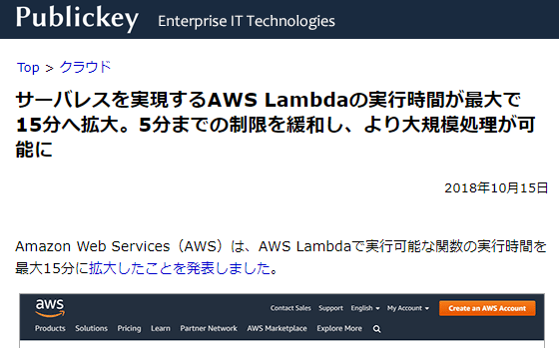
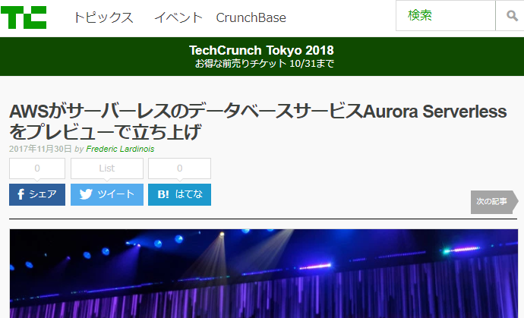
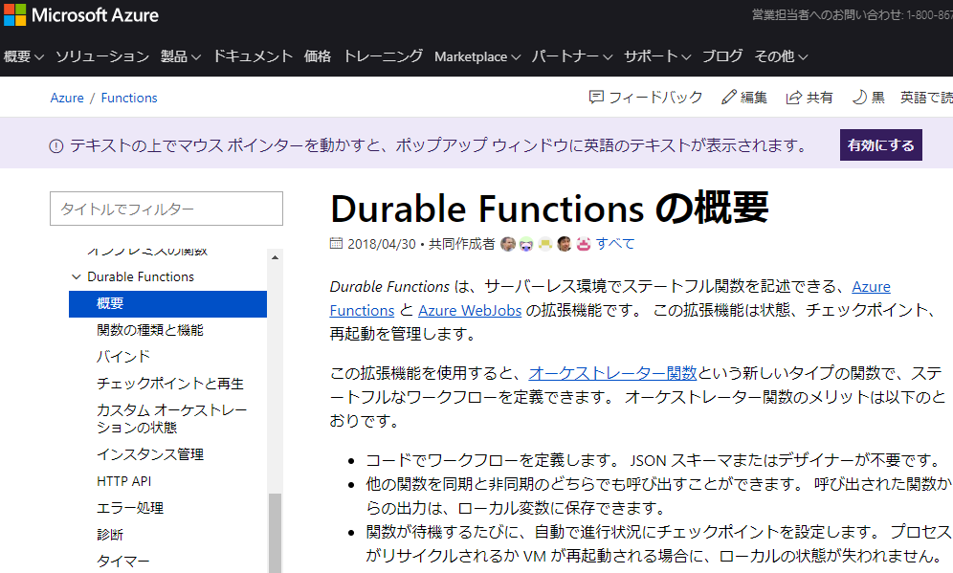
サーバーレスの進化
関数の処理時間を延長
サーバーレスデータベース
ステートフル関数のサポート

Slide 19
バックアップ
Notes:
19

Slide 20
アプリ開発基盤としての Lotus Notes
グループウェア＝グループ内での情報共有、コミュニケーション、コラボレーションを支援するソフトウェアスイート
グループウェアのアイデアは1960年代末からあった
様々なコミュニケーション機能をワンパッケージ化
電子メール
スケジューラ
PCの普及により情報量が増大し、情報の効率的共有へのニーズが増した
ライブラリ
ワークフロー
（電子決裁）
BBS
電子会議室
インターネットの商用利用開始は1988年
(1989)＝インターネット直前
当時Lotus Notesが大企業に受け入れられた理由
細い回線でも効率的にレプリケーションを行うことができ、複数の拠点を持つ大企業にとって使い勝手が良かった
強力で柔軟なスクリプトにより、ワークフローを比較的簡単に作り込むことができた
Lock-in

Slide 21
SOA (Service Oriented Architecture)の考え方
販売管理システム
全体をひとつの巨大な
システムとして構築
（変更しづらい）
要求仕様
販売管理のビジネスプロセス
受注
請求
入金
出荷
プロセス単位で
サービス化
SOAによる販売管理システム
業務上の一処理に相当する
機能をサービスとして実装
受注
請求
入金
出荷
ビジネスプロセスの変更にも柔軟に対応可能
変更や機能拡張に柔軟に
対応できる
受注
請求
出荷
入金

Slide 22
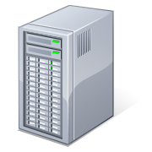
Webサービスを組み合わせてシステムを構築
Microsoft
IaaS
サービス
自社サーバー
サービスの部品化により
クラウドの活用範囲が拡大
Google
EC2
Aurora
Lambda
Amazon
クラウド上のサービスを
組み合わせてシステムを構築
Gmail
ML
Docs
Notes:
APIが整備されれば、様々なWebサービスを組み合わせるだけで、自分ではプログラムを書かなくても相当高度な処理を行えるようになっていくことが期待されます。

